Slide 1





Luyện tập 2:
Viết thời gian biểu
Notes:
Bài giảng thiết kế bởi: Hương Thảo - tranthao121006@gmail.com

Slide 2

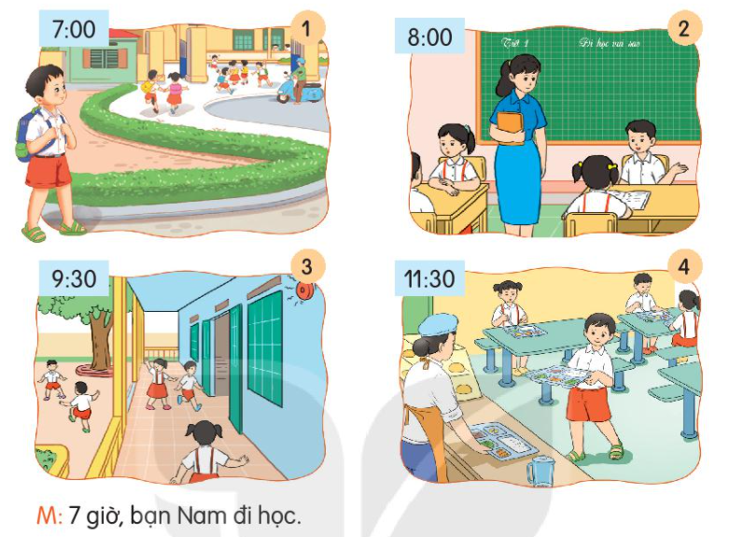
Nam học bài lúc 8 giờ sáng.
7 giờ, bạn Nam đi học.
Lúc 9 giờ 30 phút, Nam và các bạn ra chơi.
Nam ăn trưa ở trường lúc 11 giờ 30 phút.

Slide 3
2. Viết thời gian biểu của em lúc 5 giờ chiều đến lúc đi ngủ?
Thời gian | Hoạt động
17:00 | Đi học về
17: 30 | Giúp mẹ nhặt rau

Slide 4











Làm việc nhóm 2
Chia sẻ thời gian biểu của em với bạn
Design by: Hương Thảo – tranthao121004@gmail.com
Notes:
Bài giảng thiết kế bởi: Hương Thảo - tranthao121006@gmail.com

Slide 5
2. Viết thời gian biểu của em lúc 5 giờ chiều đến lúc đi ngủ?
Thời gian | Hoạt động
17:00 | Đi học về
17:30 | Nhặt rau, đá bóng, trông em, lau nhà, giúp mẹ nấu cơm, trông em,…
18:00 | Tắm rửa
18:30 | Ăn tối
19:00 | Học bài
21:00 | Đánh răng, rửa mặt, đi ngủ

Slide 6


Củng cố bài học
Notes:
6

